Slide 1
CELI AUF

Slide 2
To ask =
poser des questions

Slide 3
Lies die Seite von Celi!

Slide 4
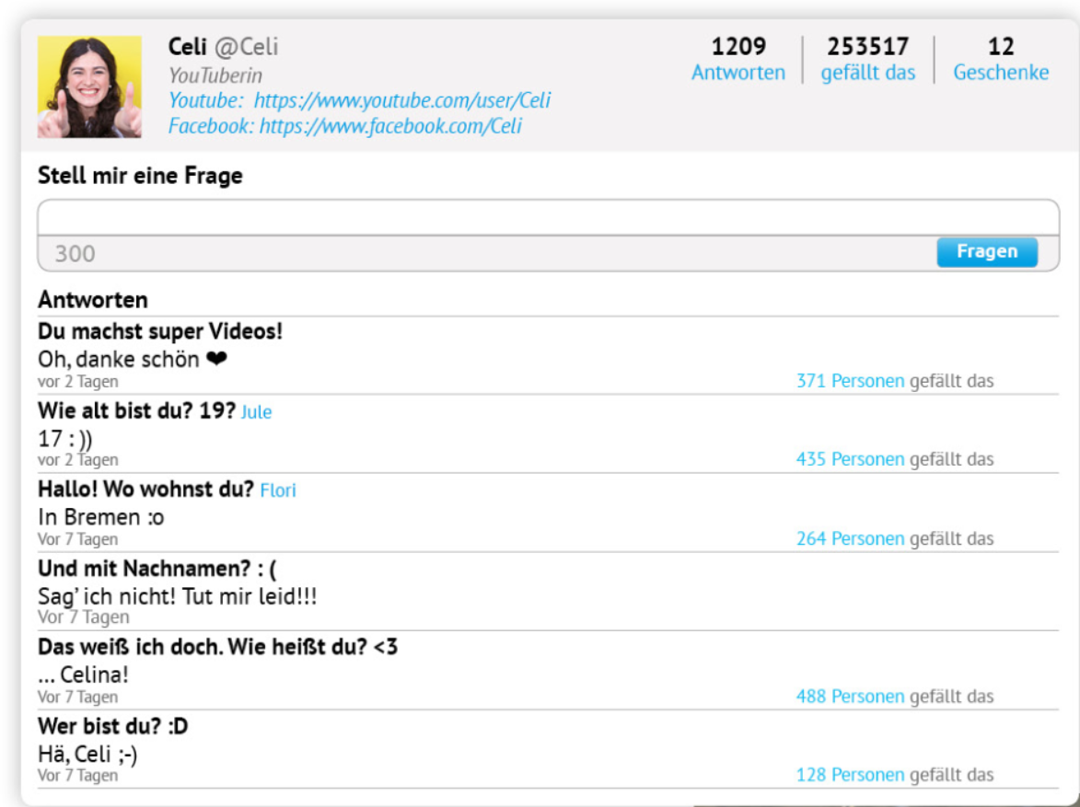
Welche Symbole
erkennst du?

Slide 5
 Finde Informationen über diese YouTuberin!
Name auf YouTube
Vorname
Alter
Wohnort
Celi
Celina
17
Bremen

Slide 6
 Du bist Celi. Stell dich vor!
Hallo, auf YouTube bin ich …
Ich heiße …
Ich wohne in …
Ich bin … Jahre alt.

Slide 7
 Finde im Dokument 4 Fragen.

Slide 8
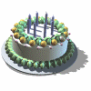
 Komm an die Tafel und verbinde mit einem Pfeil!
FRAGEN
ANTWORTEN
Wie heißt du?
Celi
Wer bist du?
Celina
Wo wohnst du?
17
Wie alt bist du?
Bremen

Slide 9
Wo…?
Wie…?
Wer…?

Slide 10
Wie
heißt du?

Slide 11
Wo
wohnst du?

Slide 12
Wer
bist du?

Slide 13
Wie
alt bist du?

Slide 14
INTERVIEW:
Wie heißt du?
Ich heiße Celina.
Wer bist du?
Ich bin Celi.
Wo wohnst du?
Ich wohne in Bremen.
Wie alt bist du?
Ich bin 17 Jahre alt.

Slide 15
INTERVIEW:
Wie heißt du?
Ich heiße Celina.
Wer bist du?
Ich bin Celi.
Wo wohnst du?
Ich wohne in Bremen.
Wie alt bist du?
Ich bin 17 Jahre alt.

Slide 16
INTERVIEW:
Wie heißt du?
Ich heiße Celina.
Wer bist du?
Ich bin Celi.
Wo wohnst du?
Ich wohne in Bremen.
Wie alt bist du?
Ich bin 17 Jahre alt.

Slide 17
Wo?
Where?
Où ?
Wer?
Who?
Qui ?

Slide 18
LA DEUXIEME PERSONNE DU SINGULIER :
heißt
Du
bist
wohnst

